Slide 1

3. 4 数据选择器和分配器
发送
并行传送
接收
0
0
数
据
传
输
方
式
1
1
1
1
0
0
0
0
在发送端和接收端不需要
数据 并-串 或 串-并 转换装置，但每位数据各占一条传输线，当传送数据位数增多时，成本较高，且很难实现。
串行传送
1
1
1
1
0
0
并-串转换：数据选择器
串-并转换：数据分配器

Slide 2

3. 4. 1 数据选择器 ( Data Selector )
能够从多路数据输入中选择一路作为输出的电路
一、4 选 1 数据选择器
1. 工作原理
输
入
数
据
D₀
输
出
数
据
2. 真值表
4选1
数据选择器
D₁
D₀
D₂
D₃
D₁
Y
D₂
D A₁ A₀
Y
D₃
D₀ 0 0
D₀
D₁ 0 1
D₁
A₁
A₀
D₂ 1 0
D₂
选择控制信号
0
0
1
1
0
1
0
1
D₃ 1 1
D₃
3. 函数式

Slide 3
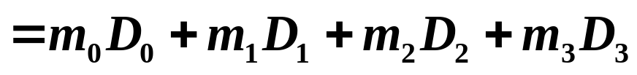
一、4 选 1 数据选择器
3. 函数式
= D₀
= D₁
= D₂
Y
= D₃
1
4. 逻辑图
≥1
&
0
A₁
0
1
1
1
1
A₀
0
0
1
1
D₀
D₁
D₂
D₃

Slide 4



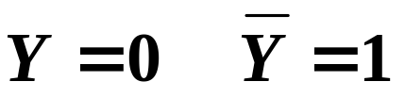

二、集成数据选择器
1. 8 选 1 数据选择器
74151 74LS151 74251 74LS251
V_{CC}
D₄
D₅
D₆
D₇
A₀
A₁
A₂
引
脚
排
列
图
功
能
示
意
图
0
D₀
D₁
D₂
D₃
D₄
D₅
D₆
D₇
D₀
D₁
D₂
D₃
D₄
D₅
D₆
D₇
Y
Y
1
16
15
14
13
12
11
10
9
使能
74LS151
MUX
禁止
1
2
3
4
5
6
7
8
……
D₇
D₀
A₂
A₁
A₀
S
D₃
D₂
D₁
D₀
Y
Y
S
地
1
╳ ╳ ╳
0
0 0 0
0 0 1
0 1 0
0 1 1
1 0 0
1 0 1
1 1 0
1 1 1
A₂ ∼ A₀ — 地址端
D₇ ∼ D₀ — 数据输入端

Slide 5
2. 集成数据选择器的扩展
两片 8 选 1（74151）
D₀ ∼D₇
Y
D₈ ∼D₁₅
16 选 1数据选择器
≥1
0
D₈ ∼D₁₅
D₀ ∼D₇
Y₂
0
Y₁
Y
Y
74151 (2)
高位
74151 (1)
低位
禁止
使能
使能
禁止
D₇
…
D₀
A₂
A₁
A₀
EN
D₇
…
D₀
A₂
A₁
A₀
EN
…
…
S
S
D₁₅
D₈
D₇
D₀
1
1
A₃
A₂
A₁
A₀
0 ∼ 7
0

Slide 6
四片 8 选 1（74151）
32 选 1 数据选择器
方法 1：
74LS139 双 2 线 - 4 线译码器
Y
D₀ ∼D₇
D₈ ∼D₁₅
D₁₆ ∼D₂₃
D₂₄ ∼D₃₁
0
&
禁止
Y₃
禁止
Y₂
禁止
Y₁
禁止
Y₀
禁止
禁止
禁止
使能
禁止
禁止
使能
使能
禁止
禁止
禁止
使能
禁止
禁止
禁止
禁止
74151 (4)
74151 (3)
74151 (2)
74151 (1)
…
…
…
…
D₀
A₁
D₀
A₁
D₀
A₁
D₀
A₁
D₇
A₂
A₀
D₇
A₂
A₀
D₇
A₂
A₀
D₇
A₂
A₀
EN
EN
EN
EN
…
…
…
…
D₃₁
S₄
D₂₃
D₁₆
S₃
D₁₅
D₈
S₂
D₂₄
D₇
D₀
S₁
1
1
1
1
0
1
1
1
0
1
1
1
0
1
1
1
0
1
1
1
1/2 74LS139
A₄
A₃
A₂
A₁
A₀
S
1 1
0 0
0 1
1
1 0
0 ∼ 7
0

Slide 7



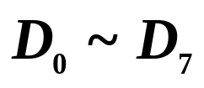

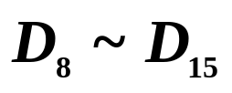

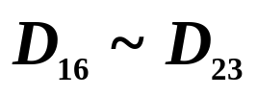


四片 8 选 1（74151）
32 选 1 数据选择器
方法 1：
真值表（使用 74LS139 双 2 线 - 4 线译码器）
（1） （2） （3） （4）
输出信号
0 0
工 禁 禁 禁
0 1
禁 工 禁 禁
1 0
禁 禁 工 禁
1 1
禁 禁 禁 工
方法 2：
74LS153 双 4 选 1 数据选择器
（电路略）
四路 8 位
并行数据
四片8选1
四路 1 位
串行数据
一片4选1
一路 1 位
串行数据

Slide 8






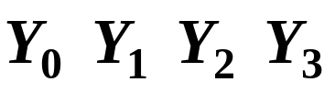
3. 4. 2 数据分配器 ( Data Demultiplexer )
将 1 路输入数据，根据需要分别传送到 m 个输出端
一、1 路-4 路数据分配器
数据输出
Y₀
函
数
式
数据
输入
1 路-4 路
数据分配器
Y₁
D
Y₂
Y₃
选择控制
A₁
A₀
Y₀
Y₁
Y₂
Y₃
&
&
&
&
真
值
表
0 0
D 0 0 0
D
0 1
0 D 0 0
1 0
0 0 D 0
1
1
逻辑图
1 1
0 0 0 D
A₁
A₁

Slide 9


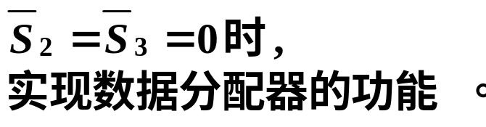

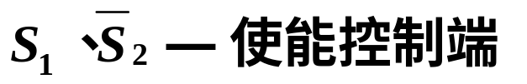
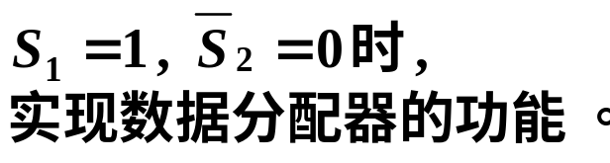
二、集成数据分配器
用 3 线-8 线译码器可实现 1 路-8 路数据分配器
数据输出
S₁ — 数据输入（D）
Y₀
Y₁
Y₂
Y₃
Y₄
Y₅
Y₆
Y₇
Y₀
Y₁
Y₂
Y₃
Y₄
Y₅
Y₆
Y₇
74LS138
A₀
S₂ — 数据输入（D）
A₁
A₂
ST_{B}
ST_{C}
ST_{A}
A₀
A₁
A₂
S₃
S₂
S₁
地址码
数据输入
(任选一路)

